Slide 1
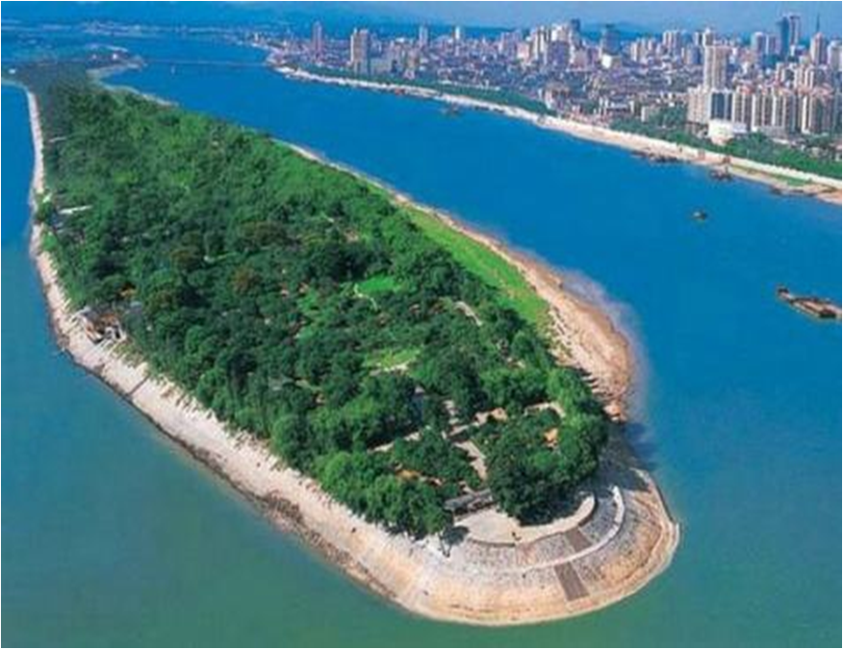
话说高考试卷

Slide 2
一、立德树人五育并举
主
要
内
容
二、突出应用考查文化
三、关键能力学科素养
四、考后反思高效训练

Slide 3
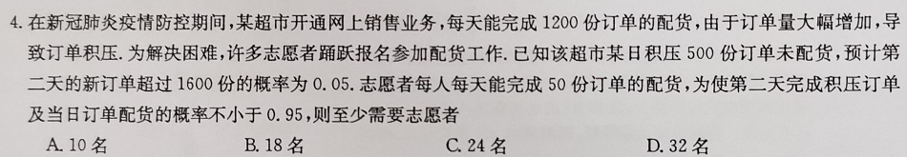
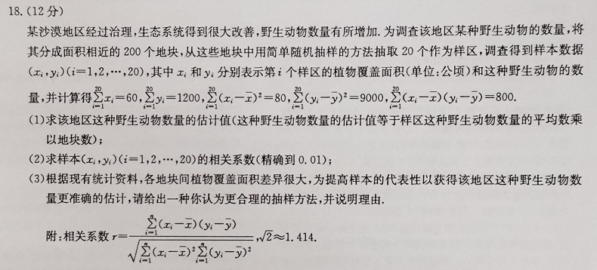
一、立德树人五育并举
二卷文4
关注民生问题
二卷文理18
关注环境问题

Slide 4
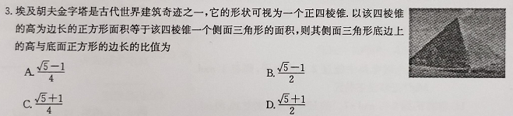
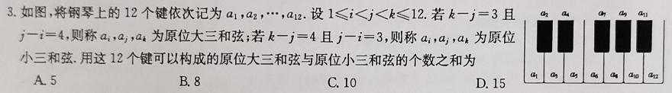
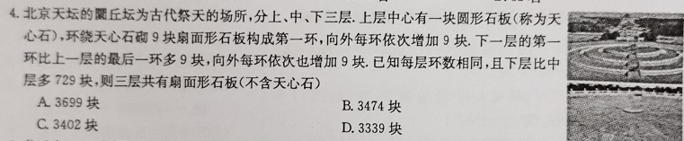
一、立德树人五育并举
一卷文理3
数学文化，美育
二卷文3
二卷理4

Slide 5
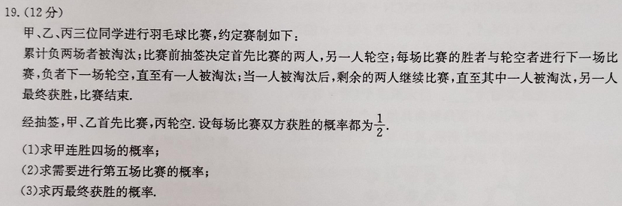
一、立德树人五育并举
一卷理19
体育

Slide 6
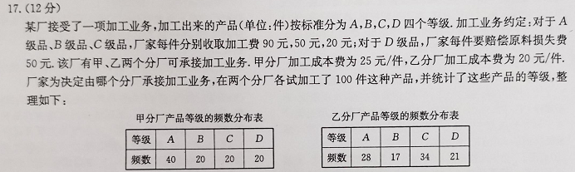

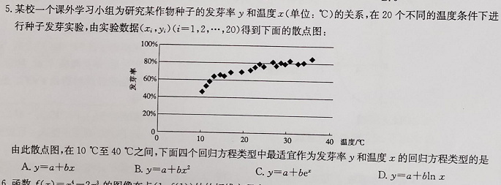
二、突出应用考查文化
一卷文科
选材真实自然

Slide 7
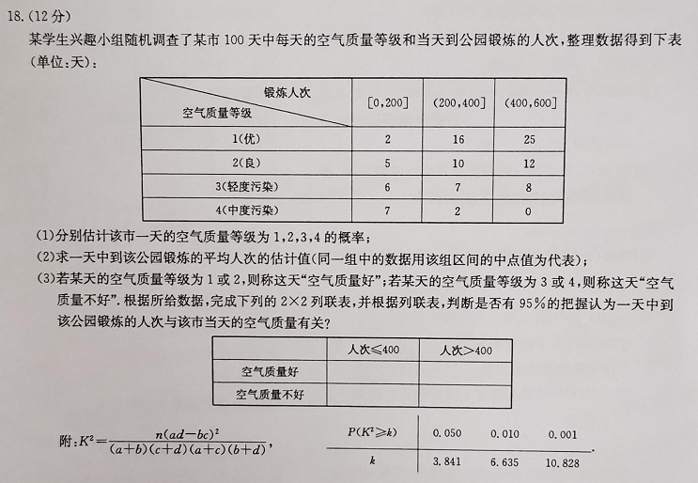
二、突出应用考查文化
三卷文理科
分析问题解决问题

Slide 8
二、突出应用考查文化
一卷文科的金字塔
价值观渗透，文化自信
二卷理科的北京天坛

Slide 9
三、关键能力学科素养
数学抽象
逻辑推理
数学建模
直观想象
数学运算
数据分析

Slide 10
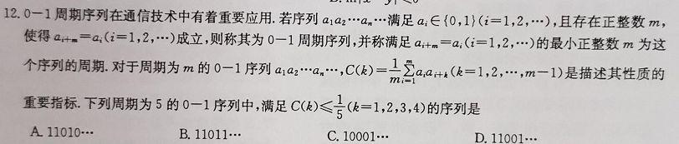
三、关键能力学科素养
二卷理12
逻辑推理
数学抽象
二卷文3

Slide 11
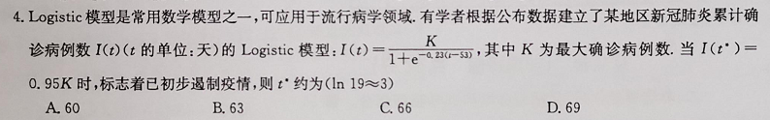
三、关键能力学科素养
数学建模
数学抽象
逻辑推理
数学建模
直观想象
数学运算
数据分析

Slide 12
三、关键能力学科素养
数学抽象
逻辑推理
直观想象
数学建模
直观想象
数学运算
数据分析

Slide 13
四、考后反思高效训练
1.一份试卷3个好题
2.解答题题序的变化
3.紧扣课标与教材，体现数学本质
4.关键能力核心素养
5.关注数学文化、“五育并举”、强化推理论证能力
6.研究高考，仿真命制试题，知识与能力并举

Slide 14



